Slide 1



Lĩnh vực phát triển ngôn ngữ
Giáo án
Giáo án
Truyện Nhổ củ cải

Slide 2

Phần 1
Lắng nghe và cảm nhận

Slide 3


Slide 4
Phần 2
Ai thông minh hơn

Slide 5
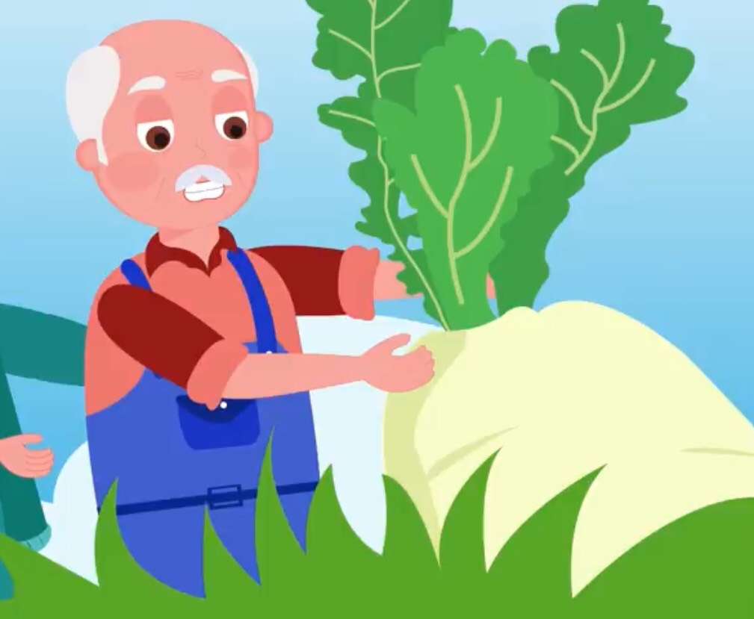
Cô vừa kể cho các con nghe câu chuyện gì?

Slide 6
Trong câu chuyện có những nhân vật nào?

Slide 7
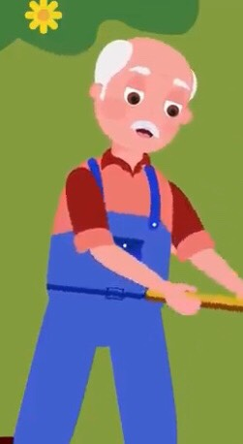
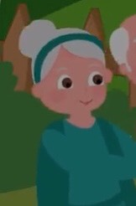
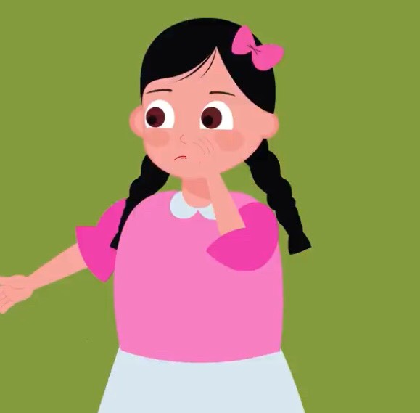
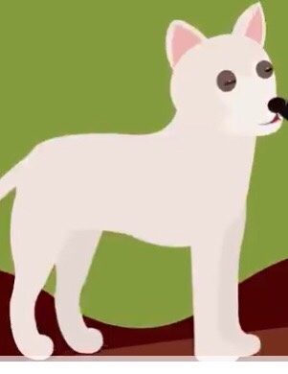
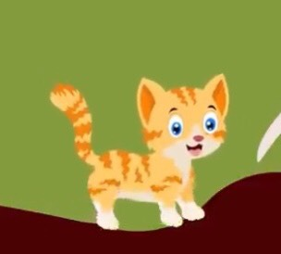


Slide 8
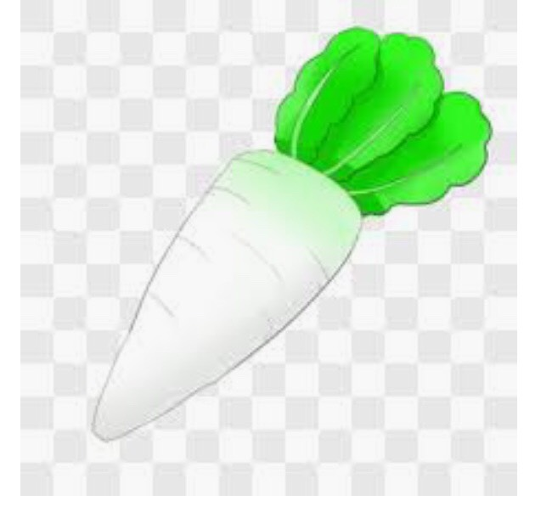
Một hôm ông lão mang cây gì về trồng?

Slide 9
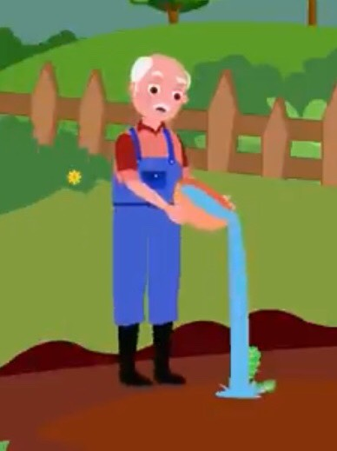
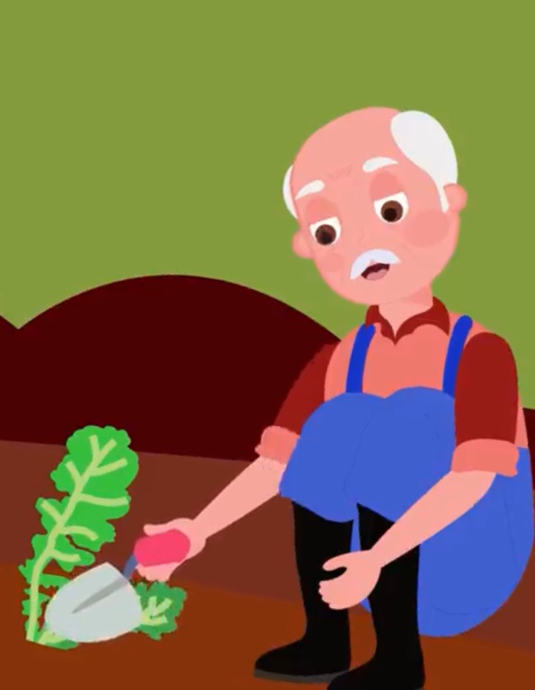
Khi trồng cây cải xong ông đã làm gì?

Slide 10
Được ông chăm sóc cây cải đã như thế nào?

Slide 12
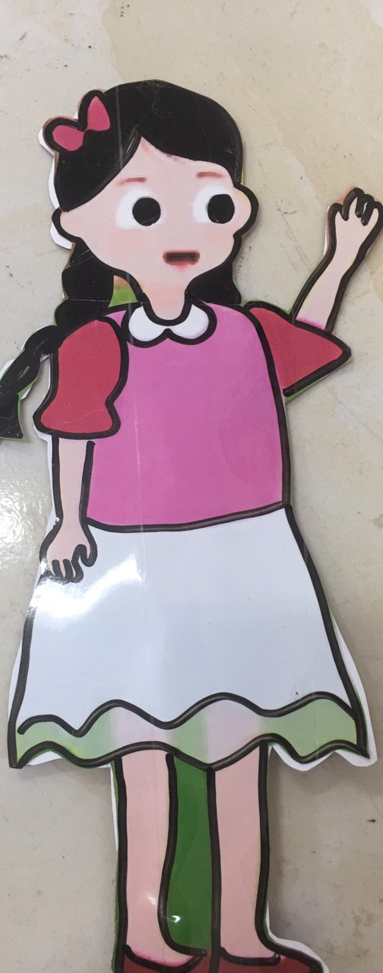
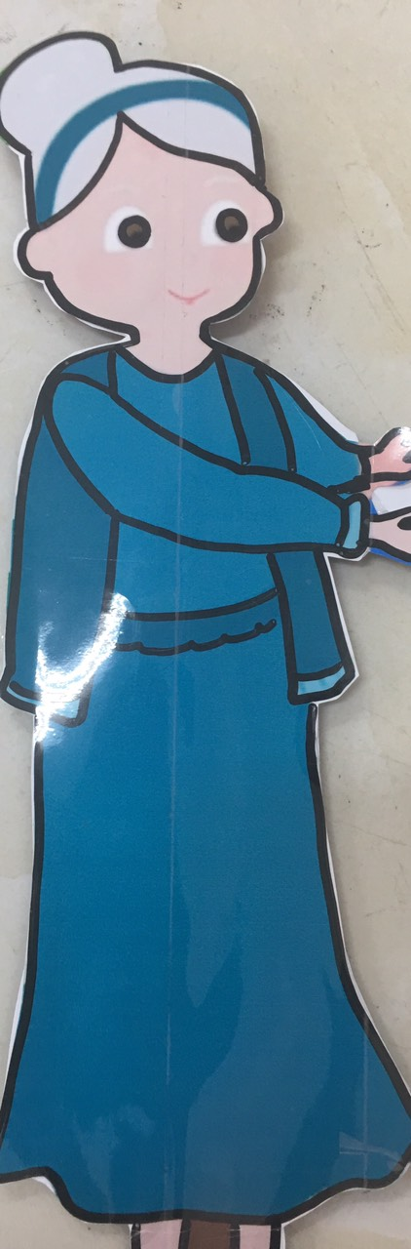
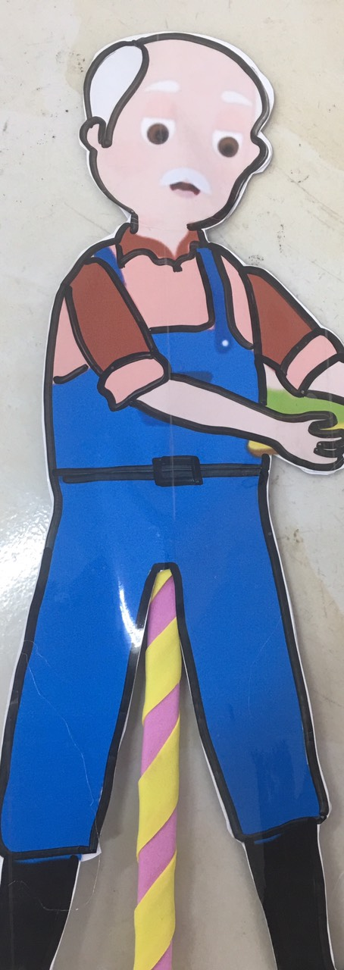
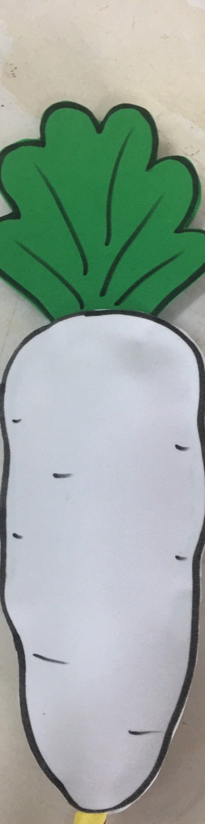
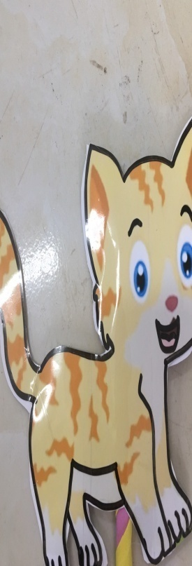
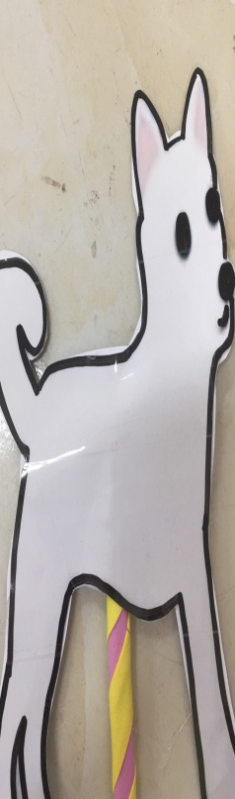
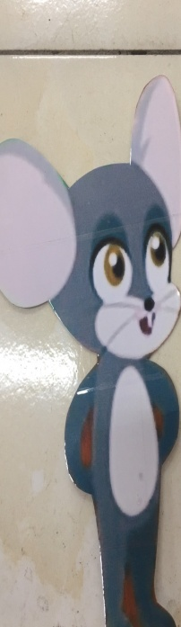
Lúc cây cải to ông lão không nhổ được cải thì ai đã giúp ông nhổ?

Slide 13
Phần 3
Cùng bé thưởng thức

Slide 15


